Slide 1

Communauté des maladies émergentes et zoonotiques
Signaux d'intérêt pour le RCSSP au deuxième trimestre
25 août 2025
www.cezd.ca

Slide 2
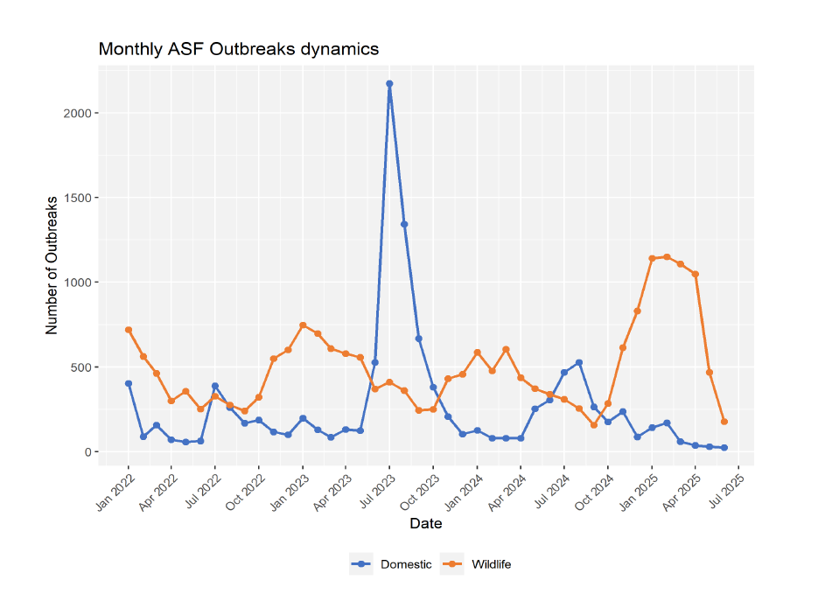
Tendances relatives à la peste porcine africaine
Les cas chez les sangliers sauvages ont fortement augmenté en Europe pendant l'hiver et ont commencé à diminuer au printemps.
Peste porcine africaine - OIE - Organisation mondiale de la santé animale
Notes:
Ce graphique représente les pays où la maladie n'est pas considérée comme endémique (Europe et certains pays asiatiques).
La recrudescence de la PPA chez les porcs domestiques observée au troisième trimestre de l'année dernière ne s'est pas reproduite cette année. Le nombre de cas chez les porcs domestiques est resté faible, mais le nombre de cas chez les sangliers a augmenté au-delà des niveaux attendus à l'automne dernier et cet hiver.
Depuis janvier 2022, plus de 970 000 cas chez les porcs et plus de 35 000 cas chez les sangliers ont été signalés, avec environ 2 080 000 pertes d'animaux chez les porcs domestiques.

Slide 3
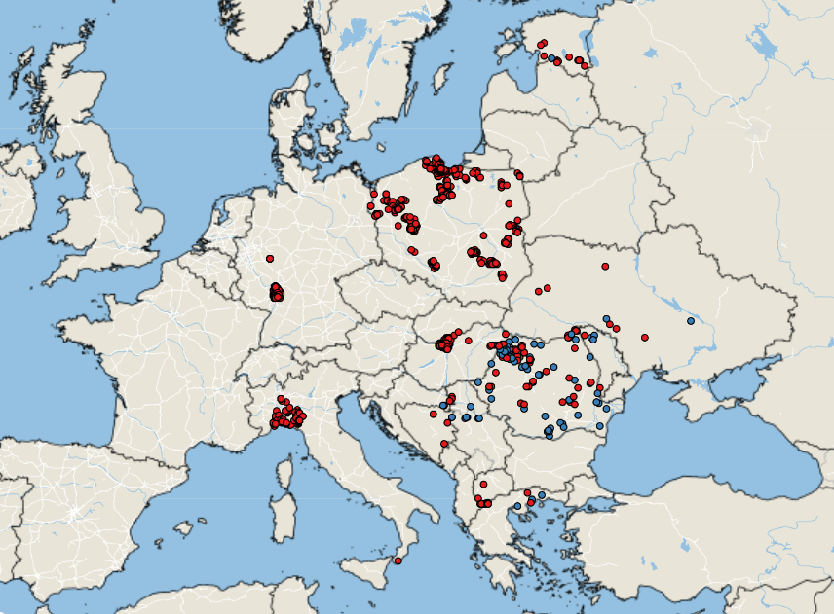
Cas de PPA - Europe
Pas de changement majeur dans la répartition depuis le dernier rapport
  1 927 cas en Europe au deuxième trimestre
  505 cas recensés jusqu'à présent au troisième trimestre
L'Allemagne a signalé de nouveaux cas chez des sangliers à plus de 100 km des cas précédemment signalés, le génotypage indiquant une nouvelle introduction en provenance d'Italie
Cas domestiques récents signalés en Estonie, en Lituanie et en Lettonie
Aucune nouvelle déclaration d'indemité
Cas de PPA en Europe au deuxième trimestre
https://empres-i.apps.fao.org/general
Sangliers
Porcs domestiques
Notes:
Remarque : suppression du point concernant la Bosnie, car il ne s'agit pas des premiers cas de PPA (déjà signalés précédemment – il s'agit simplement d'un nouveau rapport de l'OIE résultant de l'intégration avec un autre système).
Estonie - Au 13 août, sept cas de PPA ont été confirmés, touchant près de 26 000 porcs dans différentes régions du pays (environ 10 % de la population porcine). La propagation est due à la fois au contact avec des sangliers sauvages et à des contaminations occasionnelles liées à des équipements, des véhicules ou des matériaux contaminés.
Lettonie - Un quatrième ca de PPA chez les porcs domestiques a été signalé dans la municipalité de Talsi.
La Lituanie a signalé deux cas chez des porcs domestiques.

Slide 4
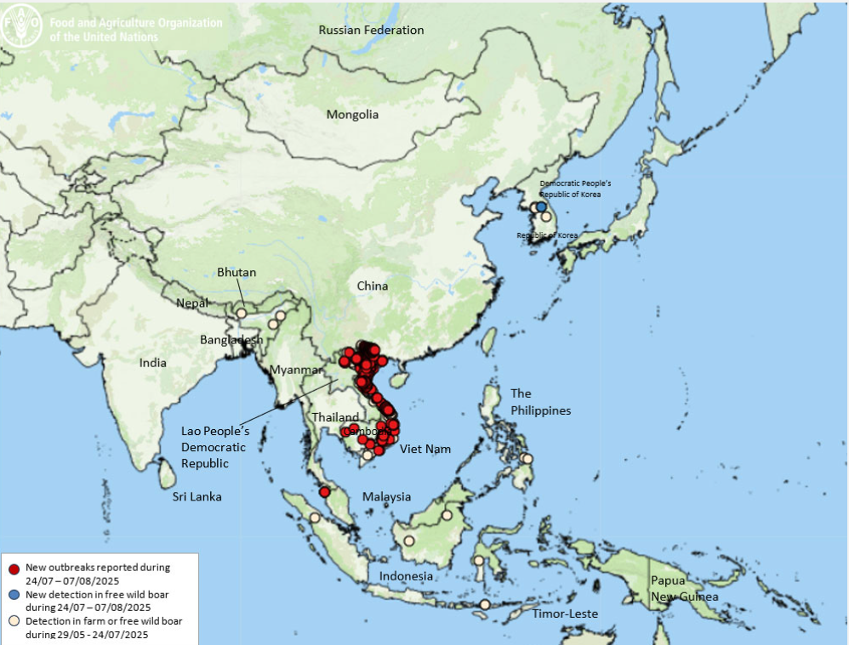
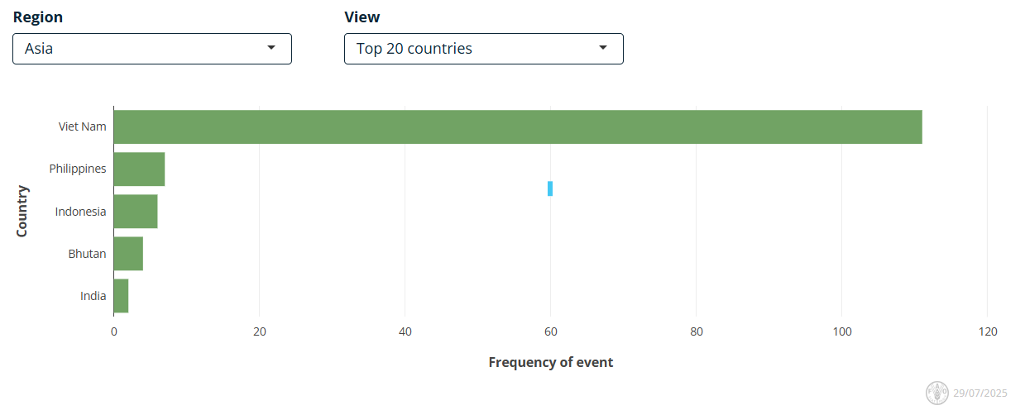
Cas de PPA – Asie (2e trimestre)
Le point sur la situation de la PPA en Asie et dans le Pacifique
Niveau d'infection toujours élevé avec des cas épidémiques au
  Vietnam
  Philippines
  Indonésie
  Bhoutan
  Inde
Le Vietnam connaît une forte augmentation du nombre de cas (seulement environ 30 % des porcs du pays ont été vaccinés).
https://empres-i.apps.fao.org/epidemiology
Notes:
La nouvelle mise à jour du site ASF devrait être disponible après le 21 août^{st} – mais ce n'est pas le cas ☹
Le Vietnam a également été confronté à de nombreux cas de transport et de vente illégaux de porcs infectés par la PPA.
Voir le rapport SHIC - Vietnam | 10 juillet : la police démantèle un réseau vendant de la viande de porc infectée par la PPA aux marchés et restaurants de Hanoï. Le 11 juillet, le déversement illégal de porcs dans une autre province a entraîné une grave pollution des cours d'eau ; ce déversement illégal fait suite à plusieurs épidémies de PPA dans la province.

Slide 5
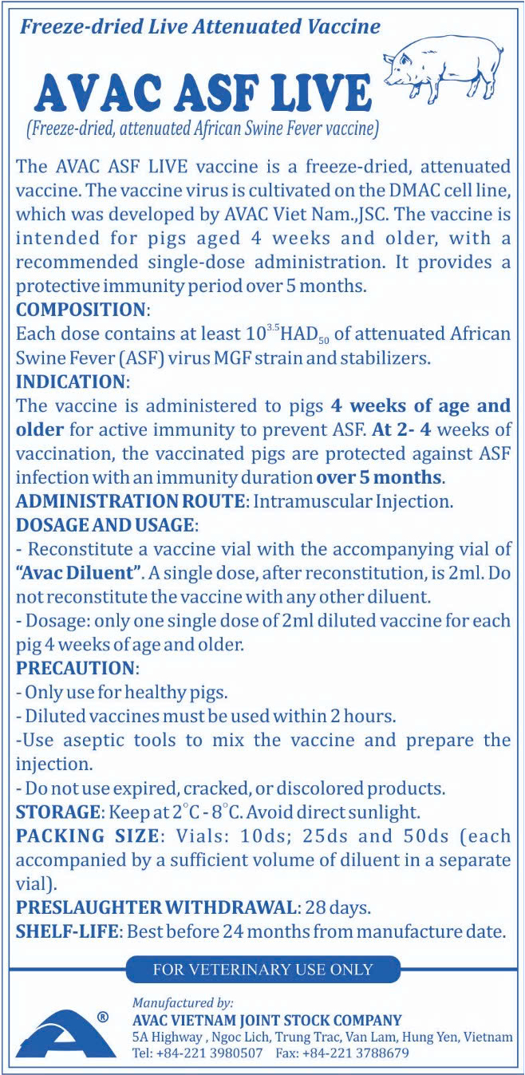
Le Vietnam exporte son premier lot de vaccins contre la peste porcine africaine vers l'Indonésie | The Star
Le Vietnam vend 120 000 doses de vaccin à l'Indonésie
Près de 500 000 doses ont déjà été exportées vers les Philippines et le Nigeria
3 millions de doses utilisées au Vietnam
La société sollicite l'autorisation réglementaire en Inde, en Malaisie, au Népal et au Myanmar
AVAC ASF LIVE

Slide 6
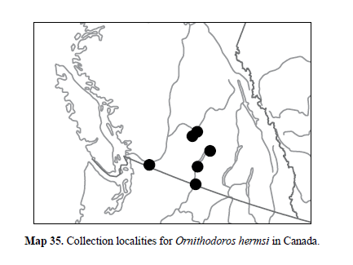
Des scientifiques texans cartographient l'ADN d'une tique menaçant la santé humaine et porcine
Lacunes dans les connaissances sur Ornithodoros au Canada
Une espèce connue en Colombie-Britannique
Distribution, compétence vectorielle
Ne peut être détectée avec les méthodes habituelles de surveillance des tiques
Les tiques molles Ornithodoros sont les hôtes et les vecteurs de la peste porcine africaine
  Tique nidicole
    Vit dans les nids, les terriers et autres endroits abrités
  Vivent plus de cinq ans sans se nourrir de sang
  Les tiques femelles peuvent transmettre des agents pathogènes à leur progéniture
  Peuvent devenir un réservoir de la peste porcine africaine
Une étude s'est penchée sur la génétique de la tique molle aux États-Unis, Ornithodoros turicata
10 espèces d'Ornithodoros sont vectrices de la PPA
Transmission expérimentale du virus de la peste porcine africaine par Ornithodoros lahorensis (Acari : Argasidae) | bioRxiv
Manuel des tiques du Canada
Notes:
Les vecteurs connus pour transmettre la PPA sont notamment : O. turicata, O. phacochoerus, O. porcinus, O. erraticus, O. moubata, O. waterbergensis, O. compactus, O. papillipes et O. verrucosus, auxquels s'ajoute désormais, selon une étude chinoise récente, O. lahorensis.

Slide 7
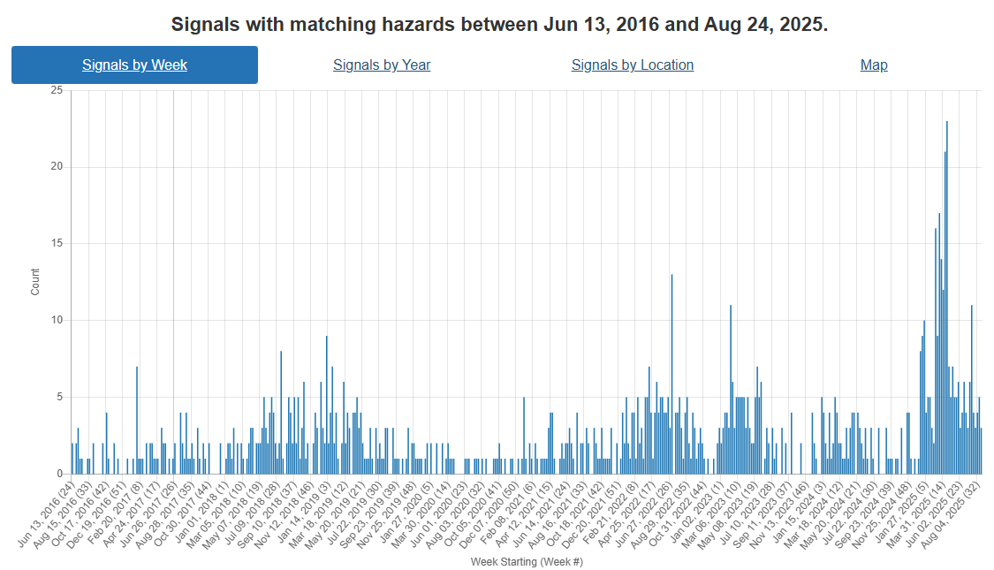
Fièvre aphteuse – Tendance des risques
Slovaquie
COVID
Indonésie
SAT-2
Moyen-Orient
Hongrie
Allemagne
SAT-1
Moyen-Orient
et Turquie
Notes:
Évolution de la fièvre aphteuse au cours des neuf dernières années environ. On constate une recrudescence de l'activité ces dernières années, qui a commencé par sa propagation en Indonésie, puis par l'émergence du sérotype SAT-2 au Moyen-Orient. Cette année, l'Europe a signalé des cas en Allemagne, puis en Hongrie et en Slovaquie. En outre, le sérotype SAT-1 est également apparu au Moyen-Orient et en Turquie.

Slide 8
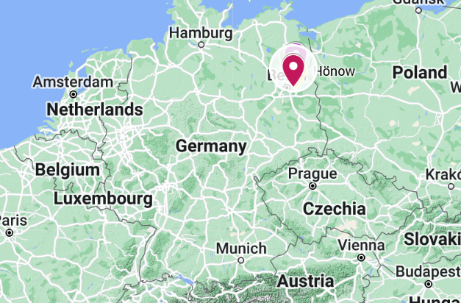
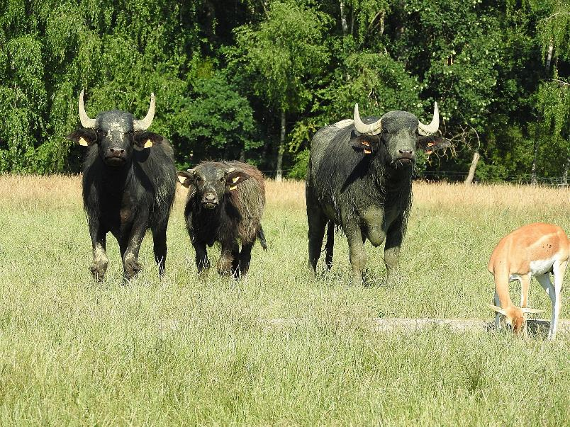
Fièvre aphteuse en Allemagne
L'Allemagne a retrouvé son statut indemne de fièvre aphteuse sans vaccination 14 mai
Un seul cas recensé chez un buffle d'eau

Slide 9
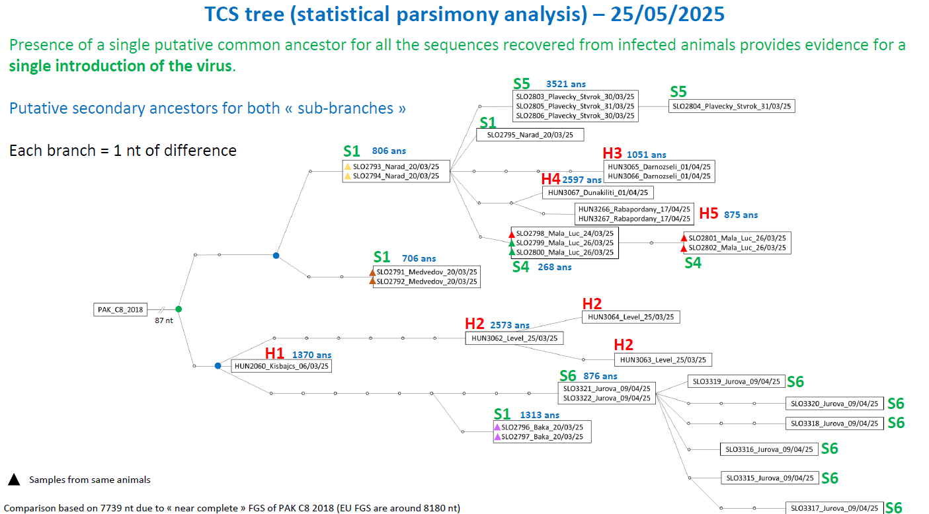
Fièvre aphteuse – Hongrie et Slovaquie
Aucun nouveau cas confirmé en Hongrie ou en Slovaquie
  Le génotypage confirme que tous les cas sont liés à une seule introduction
Hongrie
  Levée des zones de protection et de surveillance le 2 juin
  Levée des zones supplémentaires soumises à restriction le 5 juin
Slovaquie
  Dernière zone de surveillance levée le 5 juin
  Nettoyage et désinfection finaux prévus le 31 août
Presentations - European Commission

Slide 10
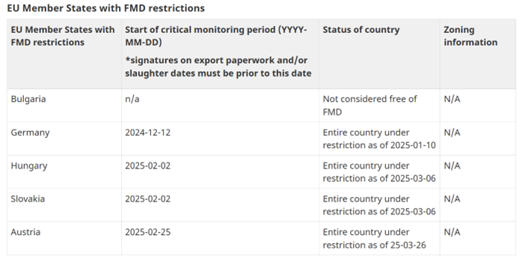
Fièvre aphteuse – Europe
Le Canada maintient ses restrictions à l'importation
Indemne de fièvre aphteuse

Slide 11
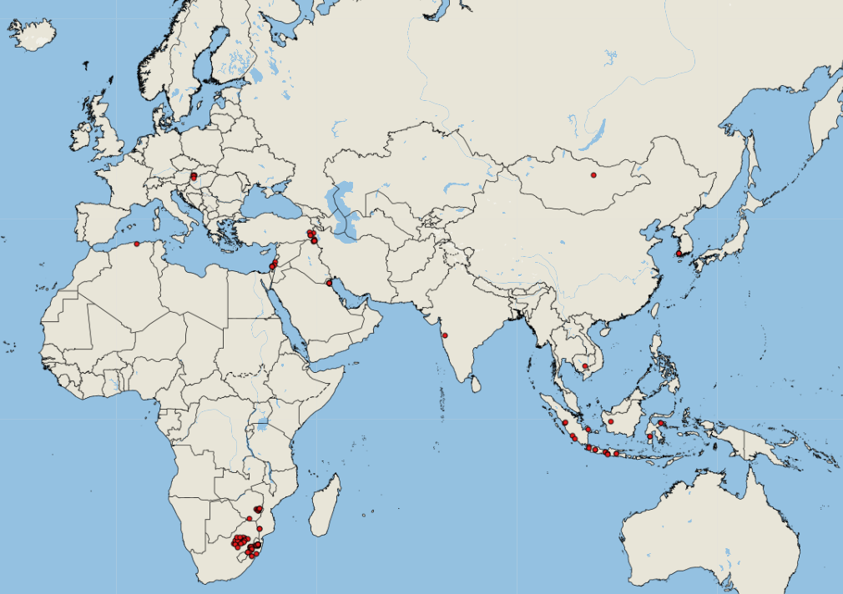
Incursion du virus SAT-1 au Moyen-Orient
L'Égypte a récemment signalé ses premiers cas de SAT-1 à l'OIE, depuis la mi-juillet.
La Turquie ferme tous les marchés aux bestiaux du pays en raison du risque de fièvre aphteuse - Türkiye Today
  La Thrace en état d'alerte maximale, la vaccination est en cours mais des lésions sont encore observées chez les animaux
  La Turquie compte 4 sérotypes différents connus en circulation : A, O, SAT-1 et SAT-2 (ainsi que quelques cas non typés)
La Turquie produit 4,5 millions de vaccins pour enrayer l'épidémie de fièvre aphteuse SAT-1
Rapport du laboratoire de référence FAO/WOAH sur la fièvre aphteuse - 2e trimestre
Fièvre aphteuse Toutes les souches 1er avril - 21 août 2025
https://empres-i.apps.fao.org/diseases

Slide 12
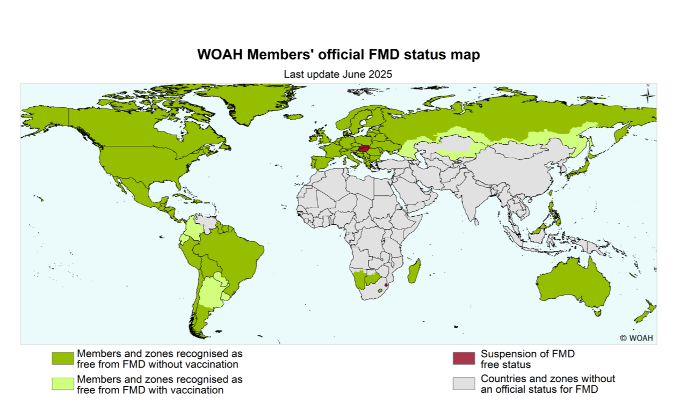
Le Brésil et la Bolivie exempts de fièvre aphteuse sans vaccination
Brésil
Premiers cas signalés en 1895
Les efforts d'éradication ont commencé en 1960
La stratégie visant à éradiquer la maladie sans vaccination a débuté en 2017
Bolivie
Premiers cas signalé en 1910
Stratégie sur 20 ans visant à éradiquer la maladie sans vaccination

Slide 13
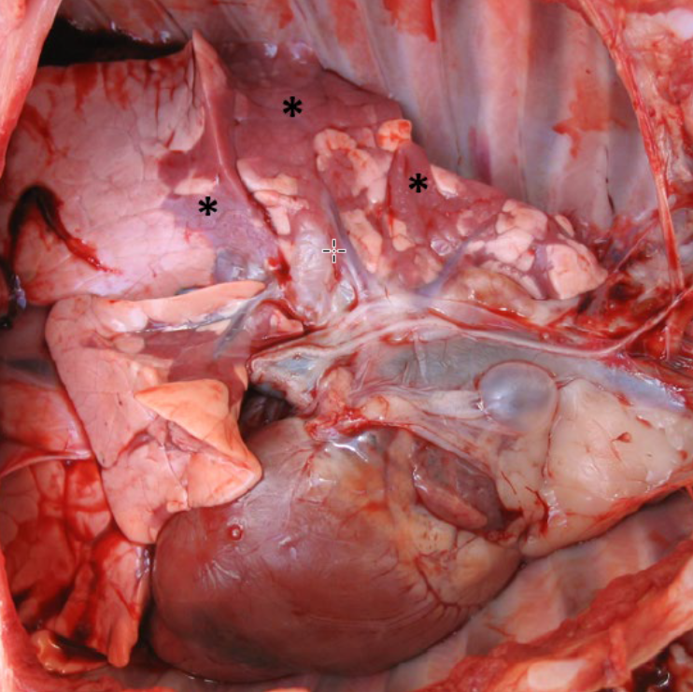
Une étude financée par le SHIC confirme pour la première fois que l'astrovirus porcin 4 est la cause principale de la trachéite et de la bronchite chez les porcelets – Centre d'information sur la santé porcine
Objectif : déterminer si le PoAstV4 est un agent pathogène primaire
Porcelets CDCD (17 exposés, 11 témoins négatifs)
Exposition intratrachéale à un homogénat tissulaire positif
Surveillance par écouvillons nasaux tous les deux jours
Autopsie 5 et 8 jours après l'infection
https://www.uoguelph.ca/ahl/first-detection-porcine-astrovirus-4-suckling-pigs-ontario
Notes:
L'astrovirus porcin 4 (PoAstV4) a déjà été détecté chez des porcelets atteints d'une maladie respiratoire. Cependant, on ne savait pas si le virus était la cause de la maladie ou s'il n'était qu'un simple spectateur. L'objectif de cette étude était d'infecter des porcelets avec le PoAstV4 et d'évaluer si la maladie respiratoire se reproduisait. Des porcelets nés par césarienne et privés de colostrum (CDCD) ont été infectés (17 exposés et 11 témoins négatifs) par le PoAstV4 et ont été trouvés porteurs du virus dans leurs sécrétions nasales dès le deuxième jour après l'exposition (DPC), tous les porcs ayant été testés négatifs au 14e jour après l'exposition (DPC). Une trachéite et une bronchite ont été diagnostiquées chez les porcs infectés autopsiés à 5 et 8 DPC, avec détection du virus dans ces tissus au même moment. Une réponse immunitaire productive à l'infection a été observée, avec détection d'anticorps anti-PoAstV4 dans le sang et caractérisation des cellules immunitaires dans les tissus infectés. Les résultats de cette étude montrent que le PoAstV4 peut provoquer des lésions microscopiques d'une infection virale épithéliotrope dans les voies respiratoires, très similaires à celles du virus de la grippe A.

Slide 14
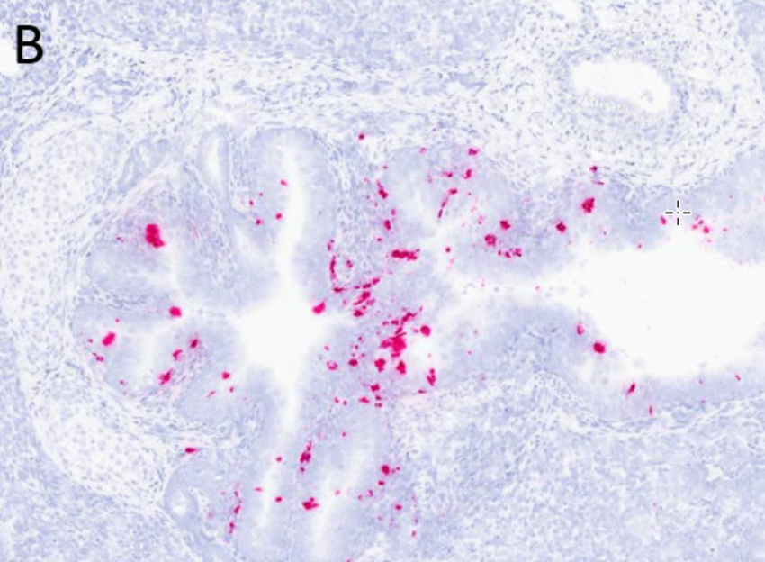
Une étude financée par le SHIC confirme pour la première fois que l'astrovirus porcin 4 est la cause principale de la trachéite et de la bronchite chez les porcelets – Centre d'information sur la santé porcine
Hybridation in situ pour identifier le virus dans les tissus
Sérologie (IgM et IgG)
Quantification des lymphocytes infiltrants (cellules T et B) dans les voies respiratoires lésées à l'aide de l'immunohistochimie et d'un logiciel d'analyse d'images numériques
Présence du virus dans les sécrétions nasales dans les 2 jours suivant l'infection, disparition au 14e jour
Excrétion du virus dans les selles
Présence de trachéite et de bronchite
https://www.uoguelph.ca/ahl/first-detection-porcine-astrovirus-4-suckling-pigs-ontario
Notes:
L'astrovirus porcin 4 (PoAstV4) a déjà été détecté chez des porcelets atteints d'une maladie respiratoire. Cependant, on ne savait pas si le virus était la cause de la maladie ou s'il n'était qu'un simple spectateur. L'objectif de cette étude était d'infecter des porcelets avec le PoAstV4 et d'évaluer si la maladie respiratoire se reproduisait. Des porcelets nés par césarienne et privés de colostrum (CDCD) ont été infectés (17 exposés et 11 témoins négatifs) par le PoAstV4 et ont été trouvés porteurs du virus dans leurs sécrétions nasales dès le deuxième jour après l'exposition (DPC), tous les porcs ayant été testés négatifs au 14e jour après l'exposition (DPC). Une trachéite et une bronchite ont été diagnostiquées chez les porcs infectés autopsiés à 5 et 8 DPC, avec détection du virus dans ces tissus au même moment. Une réponse immunitaire productive à l'infection a été observée, avec détection d'anticorps anti-PoAstV4 dans le sang et caractérisation des cellules immunitaires dans les tissus infectés. Les résultats de cette étude montrent que le PoAstV4 peut provoquer des lésions microscopiques d'une infection virale épithéliotrope dans les voies respiratoires, très similaires à celles du virus de la grippe A.

Slide 15
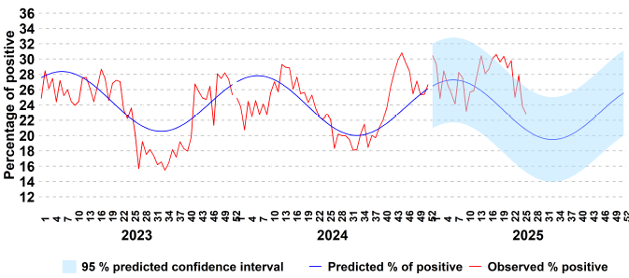
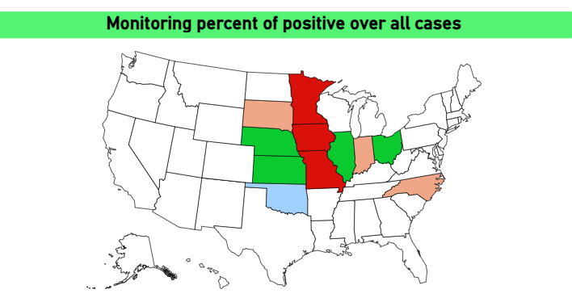
PRRS aux États-Unis
https://www.swinehealth.org/disease-monitoring-reports/
Augmentation des cas de SDRP aux États-Unis au deuxième trimestre
Signal > 3 écarts-types au-dessus de la valeur de référence pour plusieurs États
Plusieurs cas (dans des sites d'engraissement) attribués à des violations de la biosécurité
  Transport
  Livraison d'aliments
  Transport du fumier
Tableaux de bord SDRS – Épidémiologie de terrain

Slide 16
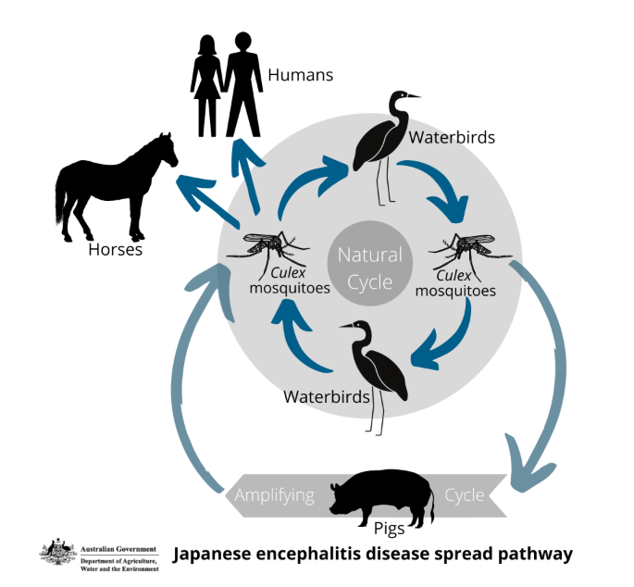
Les moutons servent d'hôtes amplificateurs de l'encéphalite japonaise
Le virus de l'encéphalite japonaise est généralement considéré comme une maladie transmise entre les oiseaux sauvages et les porcs ; les humains et les chevaux sont des hôtes finaux.
Moutons cliniquement affectés dans une ferme en Chine
  Signes neurologiques
  Rotations et ataxie
Virus JEV isolé uniquement à partir de tissu cérébral

Slide 17
Les moutons servent d'hôtes amplificateurs de l'encéphalite japonaise
Les chercheurs ont infecté des moutons naïfs avec le virus (SC ou IV)
Les animaux ont développé des signes cliniques légers et non spécifiques
  Anorexie, rougeur conjonctivale, gémissements, agitation, impatience
Une virémie s'est produite
Présence d'une quantité suffisante de virus pour infecter les moustiques
Le virus s'est propagé dans les sécrétions nasales et anales
Sérosurveillance dans 31 provinces avec 19 résultats positifs
Les auteurs concluent que les moutons peuvent servir d'hôtes amplificateurs du virus JEV
Le virus JEV n'est pas présent au Canada
Les vecteurs constituent une voie d'introduction possible
Réexamen du risque d'introduction du virus de l'encéphalite japonaise (JEV) aux États-Unis – Évaluation semi-quantitative actualisée des risques - ScienceDirect
Compétence vectorielle des moustiques pour le virus de l'encéphalite japonaise : mise à jour de la revue systématique et de la méta-analyse

Slide 18
Résultats scientifiques
Surveillance de la persistance du virus de la peste porcine classique et de la séropositivité dans les élevages porcins vaccinés à l'aide de porcs sentinelles dans les exploitations pendant la phase de pré-élimination en vue d'obtenir le statut « indemne de PPC » – ScienceDirect
Sensibilité des furets et des chats au deltacoronavirus porcin : preuve d'infection chez les furets, mais pas chez les chats - Meng - 2025 - Maladies transfrontalières et émergentes - Wiley Online Library
Incidence du sénécavirus A dans les troupeaux reproducteurs américains : une décennie de données de surveillance
Isolement et caractérisation du virus Seneca Valley chez le porc Propagation transfrontalière vers l'infection du vison
Quantification du profil de risque zoonotique des virus grippaux A européens chez les porcs de 2010 à 2020 inclus | Journal of Virology
Évaluation du potentiel pandémique du virus de la grippe porcine de génotype 4 (G4) à l'aide de cultures ex vivo et in vitro du tractus respiratoire humain
Menaces émergentes du virus HPAI H5N1 clade 2.3.4.4b chez les porcs : lacunes dans les connaissances et nécessité d'une approche « One Health »
Dynamique spatio-temporelle de l'émergence de la fièvre aphteuse, de la fièvre catarrhale ovine et de la peste des petits ruminants en Algérie
Inactivation prévue du virus de la fièvre aphteuse et du virus de la peste porcine africaine dans les carcasses en décomposition sur le terrain dans trois zones climatiques australiennes

Slide 19
Résultats scientifiques
Apparition de microvariants du virus de la peste porcine africaine de génotype II dans la région Asie-Pacifique - O’Dwyer - 2025 - Maladies transfrontalières et émergentes - Bibliothèque en ligne Wiley
Élaboration d'une stratégie de zonage fondée sur les risques pour lutter contre la peste porcine africaine en Corée du Sud : intégration de l'analyse spatiale et de l'évaluation de la biosécurité
Les anticorps anti-pA137R exacerbent la pathogénicité du virus de la peste porcine africaine chez les porcs | Journal of Virology
Réexamen des premiers événements de la réplication de l'ADN du virus de la peste porcine africaine | Journal of Virology
L'infection par le virus de la peste porcine africaine renforce la phagocytose dépendante du CD14 des macrophages alvéolaires porcins afin de favoriser l'absorption bactérienne et la transmission virale médiée par les corps apoptotiques | Journal of Virology
Le virus p22 de la peste porcine africaine inhibe la voie de signalisation JAK-STAT en favorisant la dégradation du récepteur de l'interféron de type I médiée par TAX1BP1 | PLOS Pathogens
Séquençage ciblé du génome complet du virus de la peste porcine africaine et du virus de la peste porcine classique sur la plateforme de séquençage portable MinION | bioRxiv
Une plateforme d'ingénierie du virus de la peste porcine africaine basée sur la génomique synthétique | Science Advances
Progrès en biologie moléculaire du virus de la peste porcine africaine et interactions avec l'hôte contribuant à la mise au point de nouveaux outils de contrôle | Journal of Virology

